Slide 1
Princip turba
Vendula Boudová
Tereza Vrchovinová

Slide 2
Historie
1905 - Švýcar Alfred Büchi
nejdříve lodě, lokomotivy a průmyslové motory

Slide 3
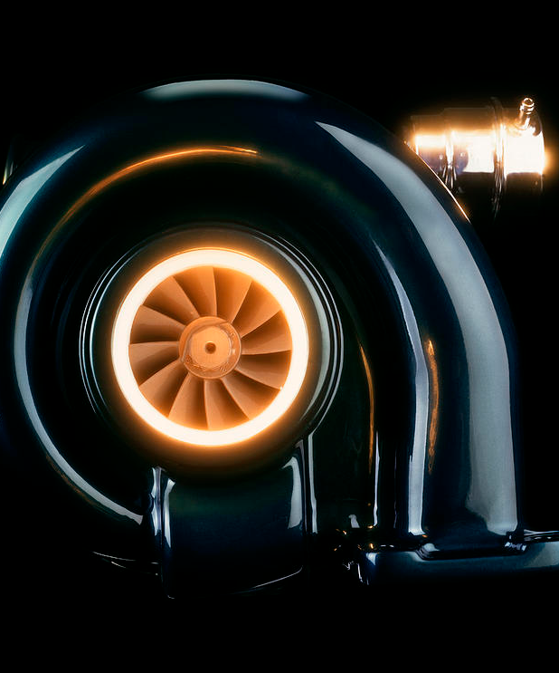
Turbodmychadlo
zařízení sloužící k přeplňování agregátů (vznětových, zážehových)
poháněno výfukovými plyny
výsledek použití - vyšší výkon a točivý moment (do spalovacího prostoru dostane větší množství vzduchu - spálí se více paliva)

Slide 4
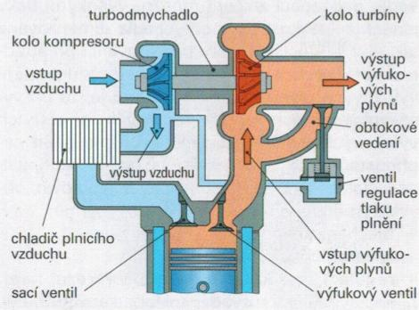
Složení
kompresorová část
turbínová část

Slide 5
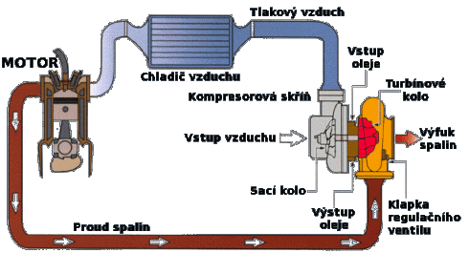
Princip

Slide 6
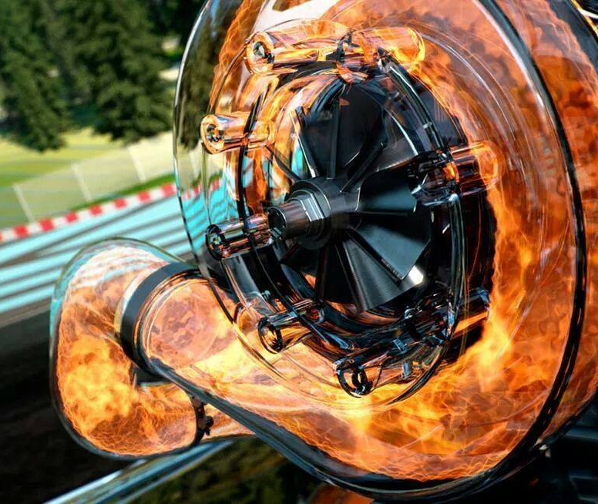
KONSTRUKCE
50 000 - 240 000 otáček za min.
Závisí na: velikosti, váze rotujících částí, nárůstu tlaku, konstrukci turbodmychadla
Kuličková ložiska
Fluidní ložiska - vydrží velkou zátěž

Slide 7
Prodleva
Doba, kterou plyny potřebují k dosažení vyššího tlaku
Rotační setrvačnost turbíny
Snížení
-> zmenšení průměru turbíny nebo použití lehčích částí
-> použití systému dvou turbodmychadel
TURBOEFEKT

Slide 8
Video
https://www.youtube.com/watch?v=cxoUYutODJg

Slide 9
Zdroje
autickar.cz
https://turbodmychadla.webnode.cz/jak-funguje/
https://www.flexamiauto.cz/teorie/

